Slide 1
第 3.4章 异常
1 异常概述
2 异常分类
3 异常处理
4 自定义异常
5 异常的使用规则

Slide 2
1 异常概述
异常是指程序在运行时产生的错误。比如在进行除法运算时，若除数为0，则运行时Java会自动抛出算术异常、若对一个值为null的引用变量进行操作，则会抛出空指针异常、若访问一个大小为2的一维数组中的第3个元素，则会抛出数组下标越界异常等。
Java语言中的异常也是通过一个对象来表示的，程序运行时抛出的异常，实际上就是一个异常对象。该对象中不仅封装了错误信息，还提供了一些处理方法，如getMessage()方法获取异常信息、printStackTrace()方法输出对异常的详细描述信息等。

Slide 3
异常类名称 | 异常类含义
ArithmeticException | 算术异常类
ArrayIndexOutOfBoundsException | 数组下标越界异常类
ArrayStoreException | 将与数组类型不兼容的值赋值给数组元素时抛出的异常
ClassCastException | 类型强制转换异常类
ClassNotFoundException | 为找到相应类异常
EOFException | 文件已结束异常类
FileNotFoundException | 文件未找到异常类
IllegalAccessException | 访问某类被拒绝时抛出的异常
InstantiationException | 试图通过newInstance()方法创建一个抽象类或抽象接口的实例时抛出的异常
IOException | 输入输出异常类
NegativeArraySizeException | 建立元素个数为负数的数组异常类
NullPointerException | 空指针异常类
NumberFormatException | 字符串转换为数字异常类
NoSuchFieldException | 字段未找到异常类
NoSuchMethodException | 方法未找到异常类
SecurityException | 小应用程序(Applet)执行浏览器的安全设置禁止的动作时抛出的异常
SQLException | 操作数据库异常类
StringIndexOutOfBoundsException | 字符串索引超出范围异常

Slide 4
非致命：我们可以通过修正之后程序还能 运行，这类错误我们叫异常
（exception)
致命性的：程序遇到非常严重的不正常状态，不能简单的恢复执行，这就叫错误error，最长见的就是内存耗尽

Slide 5
2 异常分类
在Java语言中提供了一些内置的异常类来描述经常较容易发生的错误，这些类都继承自java.lang.Throwable类。Throwable类有两个子类：Error和Exception，它们分别表示两种异常类型。

Slide 6
Error类
Error类及其子类通常用来描述Java运行系统中的内部错误以及资源耗尽的错误。
Error表示的异常是比较严重，仅靠修改程序本身是不能恢复执行的，被称为致命异常类。
举一个现实中的例子，例如，因施工时偷工减料，导致学校教学楼坍塌，此时就相当于发生了一个Error异常。在大多数情况下，发生该异常时，建议终止程序。

Slide 7
Exception类
Exception类可称为非致命异常类，它代表了另一种异常。发生该异常的程序，通过捕获处理后可正常运行，保持程序的可读性及可靠性。在开发Java程序过程中进行的异常处理，主要就是针对该类及其子类的异常处理。对程序中可能发生的该类异常，应该尽可能进行处理，以保证程序在运行时，能够顺利执行，而不应该在异常发生后终止程序。
Exception类又分为两种异常类型：
运行时异常 RuntimeException异常
检查异常 checkexception 编译时异常

Slide 8
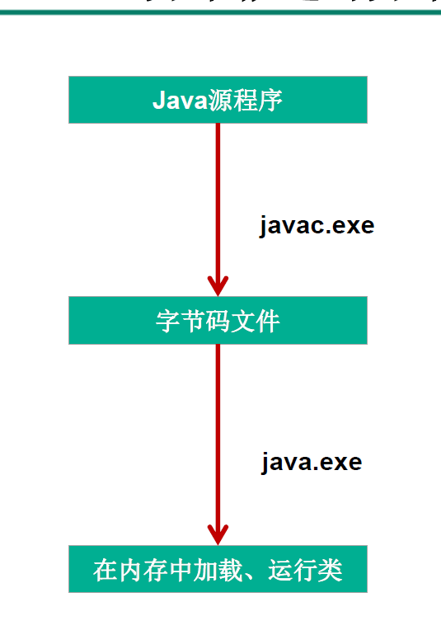
编译时异常
运行时异常

Slide 9
RuntimeException异常
RuntimeException是运行时异常，也称为不检查异常（unchecked exception），是程序员编写的程序中的错误导致的，修改了该错误后，程序就可继续执行。
例如，学校制定校规，若有学生违反了校规，就相当发生了一个RuntimeException异常。
在程序中发生该异常的情况如除数为0的运算、数组下标越界、对没有初始化的对象进行操作等。
当RuntimeExeption类或其子类所描述的异常发生后，可以不通过try…catch、throws捕获或抛出，在编译时是可以通过的，只是在运行时由Java虚拟机来抛出。
常见的RuntimeException异常如下表所示：

Slide 10
异常类名称 | 异常类含义
ArithmeticException | 算术异常类
ArrayIndexOutOfBoundsException | 数组下标越界异常类
ArrayStoreException | 将与数组类型不兼容的值赋值给数组元素时抛出的异常
ClassCastException | 类型强制转换异常类
IndexOutOfBoundsException | 当某对象(如数组或字符串)的索引超出范围时抛出该异常
NegativeArraySizeException | 建立元素个数为负数的数组异常类
NullPointerException | 空指针异常类
NumberFormatException | 字符串转换为数字异常类
SecurityException | 小应用程序(Applet)执行浏览器的安全设置禁止的动作时抛出的异常
StringIndexOutOfBoundsException | 字符串索引超出范围异常

Slide 11
检查异常
如果一个记者根据上级指定的地址去采访一个重要人物，这可能会抛出异常，例如根据指定地址没有找到被采访的人或采访被拒绝。该类异常被称为检查异常（check exception），要求必须通过try…catch捕获或由throws抛出，否则编译出错。
Java语言中常见的检查异常如下表所示

Slide 12
异常类名称 | 异常类含义
ClassNotFoundException | 未找到相应类异常
EOFException | 文件已结束异常类
FileNotFoundException | 文件未找到异常类
IllegalAccessException | 访问某类被拒绝时抛出的异常
InstantiationException | 试图通过newInstance()方法创建一个抽象类或抽象接口的实例时抛出该异常
IOException | 输入输出异常类
NoSuchFieldException | 字段未找到异常
NoSuchMethodException | 方法未找到异常
SQLException | 操作数据库异常类

Slide 13
3 异常处理
异常产生后，若不做任何处理，则程序就会被终止，为了保证程序有效的执行，就需要对产生的异常进行相应处理。
在Java语言中，若某个方法抛出异常，既可以在当前方法中进行捕获，然后处理该异常，也可以将异常向上抛出，由方法的调用者来处理。
下面来介绍Java中的异常处理方法。

Slide 14
方式一：try-catch-fainlly
方式二：throw +异常类型
举例
狼来了这个故事。
一个少年在看守羊群，如果狼来骚扰。
少年自己能解决，就相当于try-catch-fainlly
而如果狼的数量太多，他自己没法解决，他就去村里喊人，就相当于throw +异常类型，交给其他人，上级部门来解决
Notes:
throw +异常类型，可以看成是病人去社区医院看病。社区医院解决不了就转移到市区医院，市区医院去

Slide 15
异常处理 使用try…catch语句
在Java语言中，对容易发生异常的代码，可通过try…catch语句捕获。在try语句块中编写可能发生异常的代码，然后在catch语句块中捕获执行这些代码时可能发生的异常。
一般格式格式为：
try{
可能产生异常的代码
}catch(异常类 异常对象){
异常处理代码
}

Slide 16
异常处理 使用try…catch语句
try语句块中的代码可能同时存在多种异常，那么到底捕获的是哪一种类型的异常，是由catch语句中的“异常类”参数来指定的。catch语句类似于方法的声明，包括一个异常类型和该类的一个对象，异常类必须是Throwable类的子类，用来指定了catch语句要捕获的异常，异常类对象可在catch语句块中被调用，例如调用对象的getMessage()方法获取对异常的描述信息。

Slide 17
异常处理 使用try…catch语句
将一个字符串转换为整型，可通过Integer类的parseInt()方法来实现。当该方法的字符串参数包含非数字字符时，parseInt()方法会抛出异常。Integer类的parseInt()方法的声明如下：
代码中通过throws语句抛出了NumberFormatException异常，所以在应用parseInt()方法时可通过try…catch语句来捕获该异常，从而进行相应的异常处理。
public static int parseInt(String s) throws NumberFormatException{…}

Slide 18
异常处理 使用try…catch语句
例如将字符串“24L”转换为Integer类型，并捕获转换中产生的数字格式异常，可以使用如下代码：
try{
int age=Integer.parseInt("24L"); //抛出NumberFormatException异常
System.out.println("打印1");
}catch(NumberFormatException e){ //捕获NumberFormatException异常
System.out.println("年龄请输入整数！");
System.out.println("错误："+e.getMessage());
}
System.out.println("打印2");

Slide 19
异常处理 使用try…catch语句
因为程序执行到“Integer.parseInt("24L")”时抛出异常，直接被catch语句捕获，程序流程跳转到catch语句块内继续执行，所以“System.out.println("打印1")”代码行不会被执行；而异常处理结束后，会继续执行try…catch语句后面的代码。
说明：若不知代码抛出的是哪种异常，可指定它们的父类Exception。

Slide 20
异常处理 使用try…catch语句
在try…catch语句中，可以同时存在多个catch语句块。
一般格式为：
代码中的每个catch语句块都用来捕获一种类型的异常。若try语句块中的代码发生异常，则会由上而下依次来查找能够捕获该异常的catch语句块，并执行该catch语句块中的代码。
try{
可能产生异常的代码
}catch(异常类1 异常对象){
异常1处理代码
}catch(异常类2 异常对象){
异常2处理代码
}

Slide 21
异常处理 使用try…catch语句
在使用多个catch语句捕获try语句块中的代码抛出的异常时，需要注意catch语句的顺序。若多个catch语句所要捕获的异常类之间具有继承关系，则用来捕获子类的catch语句要放在捕获父类的catch语句的前面。否则，异常抛出后，先由捕获父类异常的catch语句捕获，而捕获子类异常的catch语句将成为执行不到的代码，在编译时会出错。例如：
try{
int age=Integer.parseInt("24L"); //抛出NumberFormatException异常
}catch(Exception e){ //先捕获Exception异常
System.out.println(e.getMessage());
}catch(NumberFormatException e){ //捕获异常类Exception的子类异常
System.out.println(e.getMessage());
}
Notes:
若你要catch的异常类能满足父类子类关系，一定要子类声明在父类上面。否则编译时也会出错

Slide 22
异常处理 使用try…catch语句
代码中第二个catch语句捕获的NumberFormatException异常是Exception异常类的子类，所以try语句块中的代码抛出异常后，先由第一个catch语句块捕获，其后的catch语句块成为执行不到的代码，编译时发生如下异常：
执行不到的 NumberFormatException 的 catch 块。它已由 Exception 的 catch 块处理

Slide 23
异常处理 finally子句的用法
finally子句需要与try…catch语句一同使用，不管程序中有无异常发生，并且不管之前的try…catch是否顺利执行完毕，最终都会执行finally语句块中的代码，这使得一些不管在任何情况下都必须执行的步骤被执行，从而保证了程序的健壮性。
【例3-8】 下面这段代码虽然发生了异常，但是finally子句中的代码依然执行。
Notes:
finnay目前所学的可能用处不会太大。但是当你们学到数据库连接，io流的时候作用就会很大，主要用于释放资源。

Slide 24
public static void main(String[] args) {
int i=0;
String greeting []={
"helloword","no,i mena it!","hello"
};
while(i<4){
try{
System.out.println(greeting[i]);
}catch (ArrayIndexOutOfBoundsException e) {
System.out.println(" reseting index value");
i=-1;
}finally {
System.out.println("this is always priignted");
}
i++;
}
}
}

Slide 25
异常处理 使用throws关键字抛出异常
若某个方法可能会发生异常，但不想在当前方法中来处理这个异常，那么可以将该异常抛出，然后在调用该方法的代码中捕获该异常并进行处理。
将异常抛出，可通过throws关键字来实现。throws关键字通常被应用在声明方法时，用来指定方法可能抛出的异常，多个异常可用逗号分隔。

Slide 26
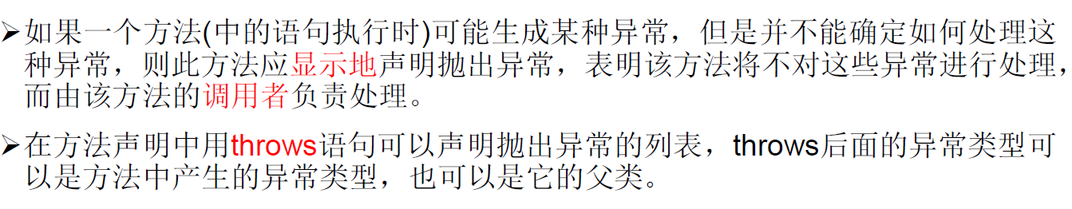
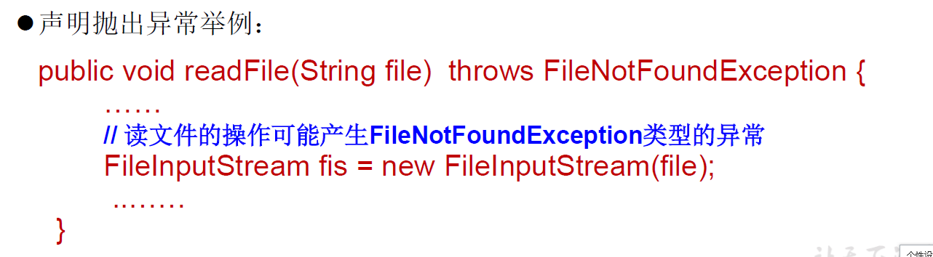

Slide 27
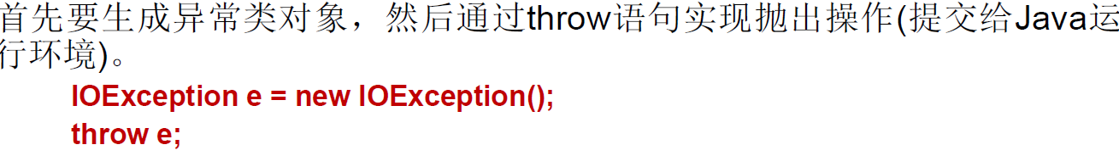
异常处理 使用throw关键字
使用throw关键字也可抛出异常，与throws不同的是，throw用于方法体内，并且抛出一个异常类对象，而throws用在方法声明中来指明方法可能抛出的多个异常。（手动抛出异常）

Slide 28
4 自定义异常
通常使用Java内置的异常类就可以描述在编写程序时出现的大部分异常情况，但根据需要，有时要创建自己的异常类，并将它们用于程序中来描述Java内置异常类所不能描述的一些特殊情况。下面就来介绍如何创建和使用自定义异常。
自定义的异常类必须继承自Throwable类，才能被视为异常类，通常是继承Throwable的子类Exception或Exception类的子孙类。除此之外，与创建一个普通类的语法相同。

Slide 29
自定义异常
自定义异常类大体可分为以下几个步骤。
（1）创建自定义异常类。
（2）在方法中通过throw抛出异常对象。
（3）若在当前抛出异常的方法中处理异常，可使用try…catch语句捕获并处理；否则在方法的声明处通过throws指明要抛出给方法调用者的异常，继续进行下一步操作。
（4）在出现异常的方法调用代码中捕获并处理异常。
如果自定义的异常类继承自RuntimeExeption异常类，在步骤（3）中，可以不通过throws指明要抛出的异常。
下面通过一个实例来讲解自定义异常类的创建及使用。
【例7-5】模拟注册账号，若账号的id<0则抛出异常。先自定义一个异常类

Slide 30
7.5 异常的使用原则
编写代码时处理某个方法可能出现的异常，可遵循以下几条原则：
1、在当前方法声明中使用try-catch语句捕获异常。
2、一个方法被覆盖时，覆盖它的方法必须抛出相同的异常或异常的子类。
3、 如果父类抛出多个异常，则覆盖方法必须抛出那些异常的一个子集，不能抛出新异常。

